Slide 1
5.5 硬布线控制器

Slide 2
微程序控制器结构
Cn
硬布线控制器结构
Cn
操作控制器
时序发
生器
Tk
&
树形
网络N
Bj
Bj
地址
转移
逻辑
指令寄存器
Op
code
指令译
码器
Im
P字段
控制字段
微地址
寄存器
OP
code
Mi
Tk
指令寄
存器
时序发生器
控存
微码控制器基本部分

Slide 3
硬布线控制器结构
Cn
Cn=f (Im,Mi,Tk,Bj)
树形
网络N
Bj
指令译
码器
Im
OP
code
Mi
Tk
指令寄
存器
时序发生器

Slide 4
启动
Cn=f (Im,Mi,Tk,Bj)
的具体实现就是要逐个写出所有控制信号的逻辑式
LDAR、LDDR、LDIR、LDAC、
LDPC、PC+1、Alu+ 等等
PC->AR
DBUS->DR->IR
PC+1
LDAR (T2)
LDDR (T3)
LDIR (T4)
WR (T2+T3)
PC+1 (T3)
M1
CLA
ADD
STA
JMP
M1
LDAC(T4)
LDAR(T2)
LDPC(T4)
0->AC
IR->AR
IR->AR
IR->PC
M2
M2
M3
WR
DBUS->DR
DR->ALU
ALU-AC
AR->ABUS
AC->DR
/WR
WR (T2+T3)
LDDR (T3)
LDAC(T4)
Alu+
LDDR (T3)
/WR (T3
T1
T2
M3
T3
T4

Slide 5
启动
Cn=f (Im,Mi,Tk,Bj)
的具体实现就是要逐个写出所有控制信号的逻辑式
LDAR、LDDR、LDIR、LDAC、
LDPC、PC+1、Alu+ 等等
PC->AR
DBUS->DR->IR
PC+1
LDAR (T2)
LDDR (T3)
LDIR (T4)
WR (T2+T3)
PC+1 (T3)
M1
CLA
ADD
STA
JMP
LDAC(T4)
LDAR(T2)
LDPC(T4)
M2
0->AC
IR->AR
IR->AR
IR->PC
例：
LDAR=M1*T2+M2*(ADD+STA)*T2
LDDR=M1*T3+M3*(ADD+STA)*T3
LDIR =M1*T4
LDPC=M2*JMP*T4
等等
WR
DBUS->DR
DR->ALU
ALU-AC
AR->ABUS
AC->DR
/WR
WR (T2+T3)
LDDR (T3)
LDAC(T4)
Alu+
LDDR (T3)
/WR (T3
M3

Slide 6
5.6 流水处理器

Slide 7
5.7 流水CPU
5.7.1 并行处理技术
并行性（Parrelism）概念
● 问题中具有可以同时进行运算或操作的特性 。
    例：在相同时延的条件下，用n位运算器进行n位并行运算速度几乎是
    一位运算器进行n位串行运算的n倍（狭义）
● 只要在同一时刻（同时性）或在同一时间间隔内（并发性）
完成两种或两种以上性质相同或不同的工作，
  他们在时间上相互重叠，都体现了并行性。（广义）

Slide 8
并行的三种形式：
  ● 时间并行（重叠）：让多个处理过程在时间上相互错开，
  轮流使用同一套硬件设备的各个部件，
  以加快硬件周转而赢得速度，
  实现方式就是采用流水处理部件
● 空间并行（资源重复）：以数量取胜。它能真正的体现同时性。
  ● 时间+空间并行： Pentium中采用了超标量流水线技术。

Slide 9
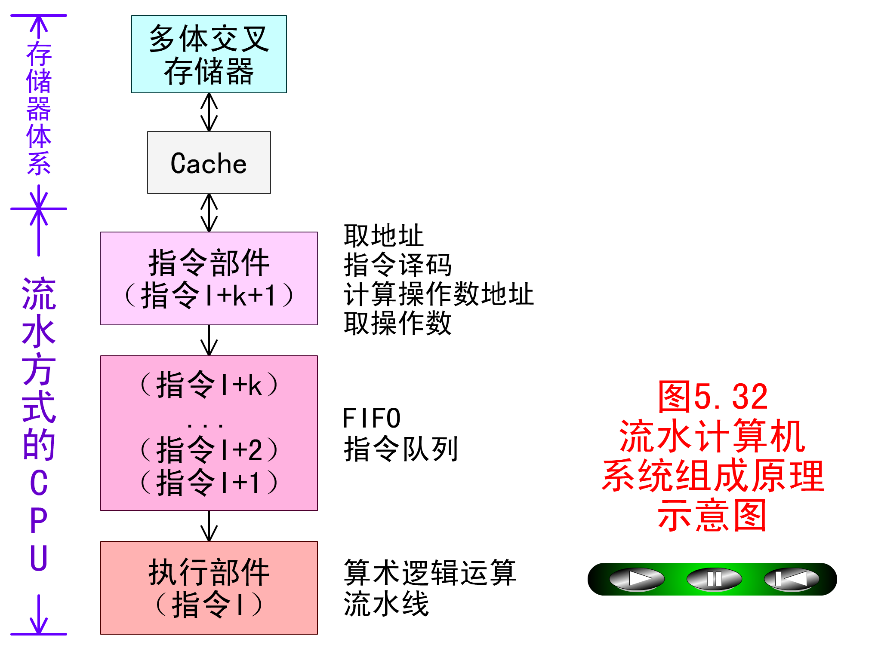
5.7.2 流水CPU的结构
流水计算机的系统组成
存储体系：
主存采用多体交叉存储器，Cache
流水方式CPU：
指令部件，指令队列，执行队列
●指令部件
●指令队列： FIFO
●执行部件：可以由多个采用流水线方式
构成的算术逻辑部件构成
●可以将定点运算部件和浮点运算部件分开

Slide 10
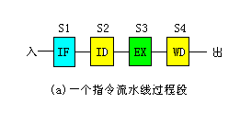
流水线CPU时空图
设CPU指令流水线由四级构成：
IF （Instruction Fetch取指）
ID （Instruction Decode指令译码）
EX （Execution执行）
WB（Write Back写回）

Slide 11
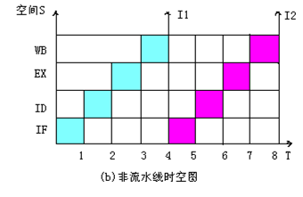
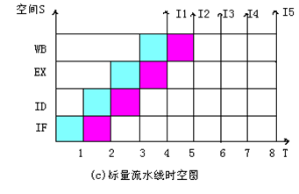
非流水CPU 连续执行两条指令的
时空图
标量流水CPU 连续执行两条指令的
时空图

Slide 12
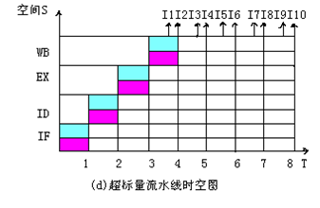
标量流水CPU 连续执行两条指令的
时空图
超标量流水CPU 连续执行两条指令的
时空图
超标量：有两条以上的指令流水线。
同时采用空间与时间并行

Slide 13
流水线（Pipeline）分类
指令流水线
指令步骤的并行。
算术流水线
运算操作步骤的并行。如流水加法，流水乘法器，流水除法器。
处理机流水线
程序步骤的并行。由一串级联的处理机构成流水线的各过程段，
每个过程段负责处理一个特定的任务。

Slide 14
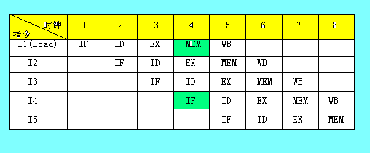
5.7.3流水线中的主要问题
使流水线充分发挥作用的前题：各流水段始终被充满。
一、资源相关问题
不同流水段同时争用同一个资源，引起资源相关问题。

Slide 15
9
气泡
IF ID EX MEM
WB
IF ID EX MEM
为避免冲突，第4条指令延迟一个时钟再开始取指。
导致气泡的引入，降低了流水线的效率。
解决方法：增设另一个存贮器（程序、数据各专用存储器或cache），
消除竞争。

Slide 16
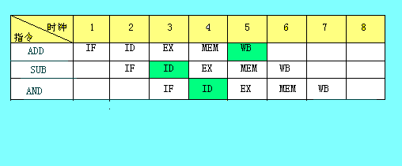
二、数据相关问题
数据相关有3中类型：
1. RAW －写后读，（先写后读）
ADD R1,R2, R3 ；R2+ R3－>R1
SUB R4,R1, R5 ；R1－R5－>R4

Slide 17
2. WAR －读后写，（先读后写）
STA M(X) , R3 ； R3－>M(X), M(X)是存贮单元
ADD R3,R4, R5 ； R4+R5－>R3
3. WAW －写后写
MUL R3,R1, R2 ； R1* R2－>R3
ADD R3,R4, R5 ； R4+R5－>R3

Slide 18
数据相关的解决方法：前向技术
ADD R1,R2,R3
SUB R4,R1,R5
IF
ID
EX
MEM
WB
IM
Reg
ALU
DM
Reg
IM
气泡
气泡
气泡
Reg
ALU
IM
Reg
ALU
DM
Reg
IM
Reg
ALU
DM
Reg

Slide 19
三、控制相关问题
假设跳转在这里发生
9
MEM
IF
WB
WB
I6
IF ID EX MEM
清空流水线，这4条
预取的指令作废
在转移后的新地址取指

Slide 20
控制相关问题的解决方法：
延迟分支技术
ADD R1,R2,R3
If R2= 0 then
If R2= 0 then
ADD R1,R2,R3
延迟槽

Slide 21
分支预测示意
MOV CX，100
LOOP：…… 指令p +1
…… p+2
……
……
……
DEC CX 指令i-1
JNZ LOOP i
…… i+1
…… i+2
i
i+1 or p+1
i+2 or p+2

Slide 22
分支预测技术
依据指令过去的行为，预测其未来的行为。（用硬件实现）
预测标志
0
i＋1
i＋2
i-1
i
1
猜测路径
p＋1
p＋2
实际执行路径
算法：前一次不转移，就预测本次部转移；
前一次转移，就预测本次转移。
例：一个循环共循环10次，将有9次分支成功，1次分支失败。
对此循环，将8次预测成功，2次预测失败。

Slide 23
分支目标缓冲技术
（Branch Target Buffer－BTB 或 Branch Target Cache－BTC）
当前PC
分支指令的
地址标示
分支目标PC
将当前PC与缓冲中
的所有地址标示比较
命中？
命中，则认为该指令是分支指令，并且分支成功。
从以分支目标PC处取指。
没有命中，则认为本指令不是分支指令，按普通指令处理（顺序取指）。

